Slide 1
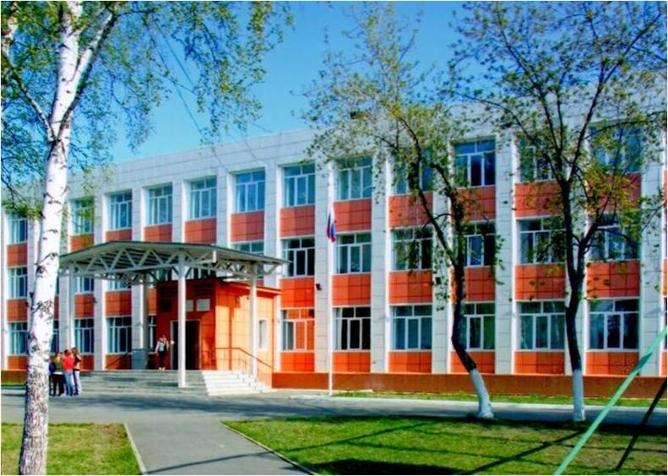
МАОУ СОШ № 54 г.Томска
Дудко Наталья Михайловна
2015 год

Slide 4
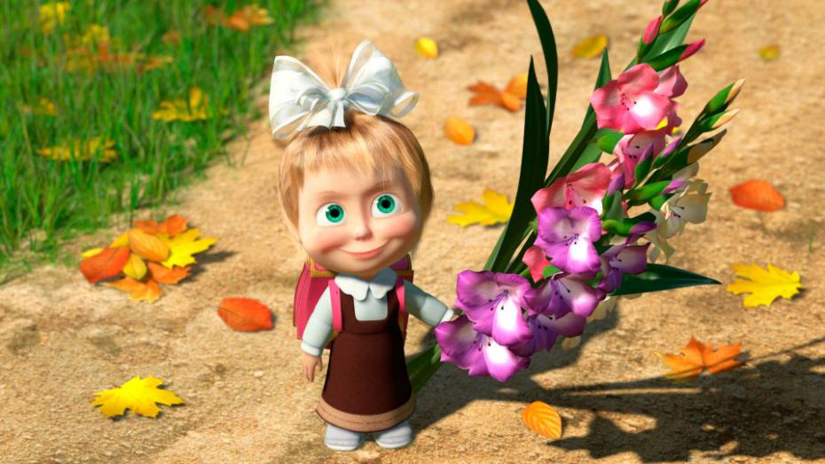
В школу с Машей

Slide 5
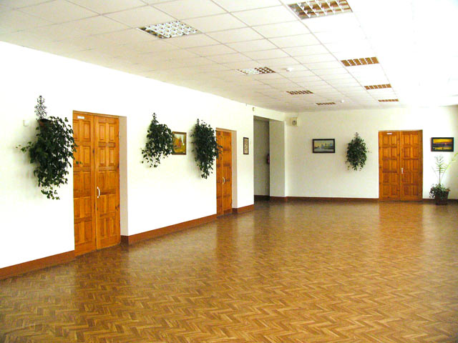
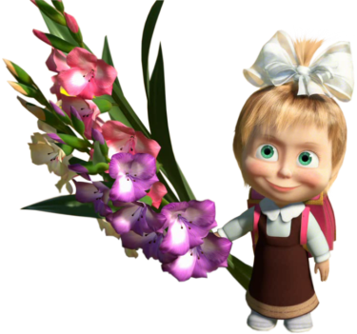
Кабинет начальных классов
Кабинет
музыки
Актовый
зал
Спортивный
зал
Переменка
Директор

Slide 6
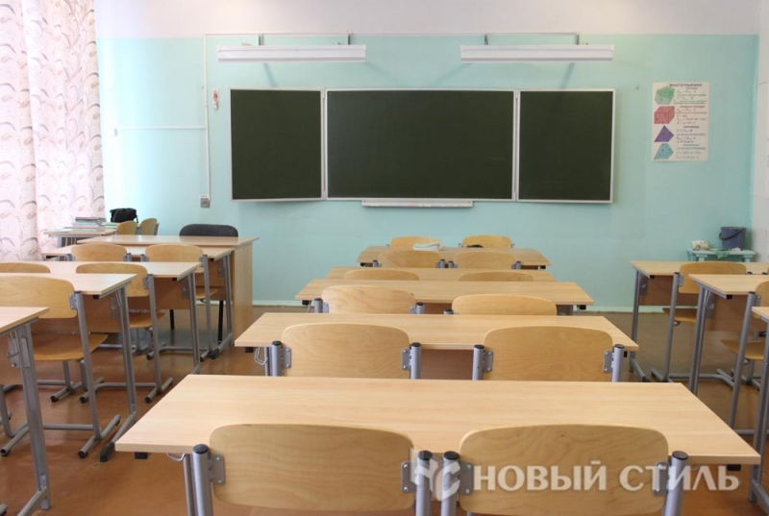
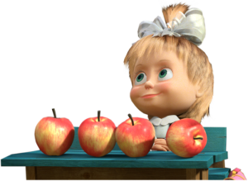
206 Кабинет начальных классов
Чтение
1 сентября.
Математика
Письмо
ИЗО
Технология
Окр. мир

Slide 7
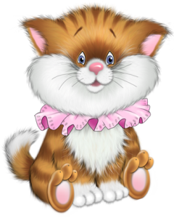
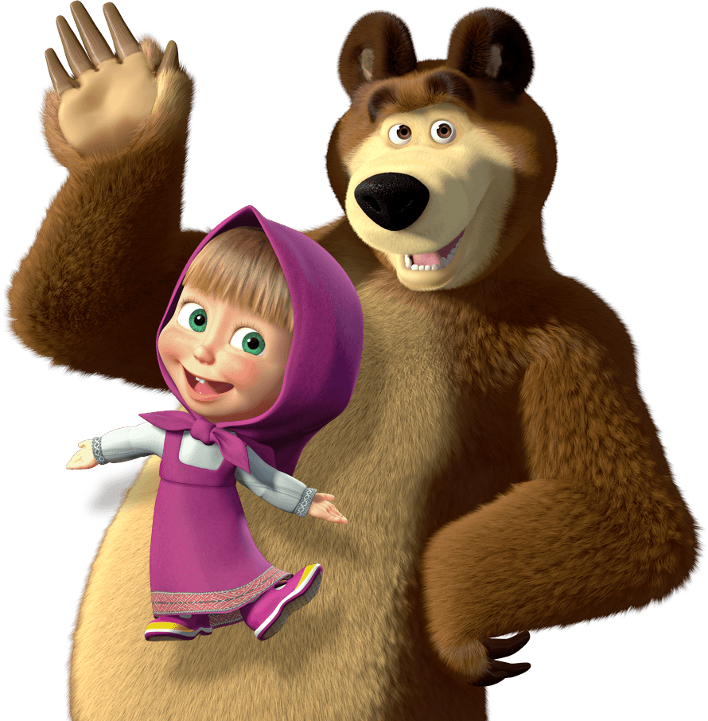
Составьте слово из букв
МОЛОДЦЫ!
И
Т
А
М
О
К

Slide 8
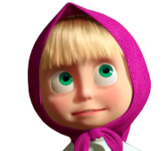
Прятки
МОЛОДЦЫ!
А
Б
В
Г
Д
Е
Ё
Ж
З
И
Й
К
Л
М
Н
О
П
Р
С
Т
У
Ф
Х
Ц
Ч
Ш
Щ
Ъ
Ы
Ь
Э
Ю
Я

Slide 9
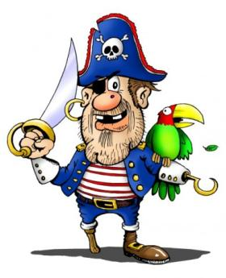
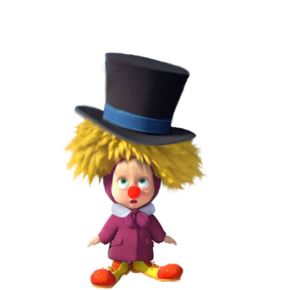
Составьте слово из слогов
Л
А
Т
О
Н
Л
О
Т
Р
А
Т
П
И
К
А

Slide 10
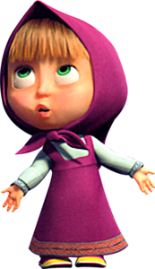
Какой ряд лишний?
НЕТ
МОЛОДЦЫ!
2,4,6,8,10,12
1,2,6,7,9,8,10,3
нет
1,3,5,7,9,11,13

Slide 11
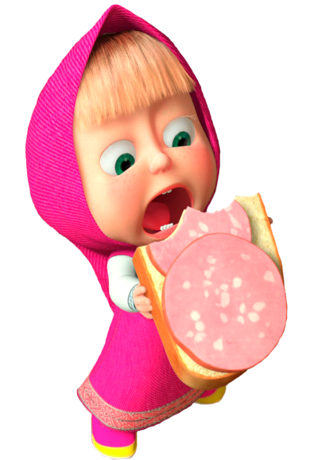
Выбери правильный ответ
Посадила бабка в печь
Пирожки с капустой печь
Для Маши, Коли, Вовы
Пирожки уже готовы.
Да еще один пирог
Кот под лавку уволок.
Да в печи четыре штуки.
Пироги считают внуки.
Если можешь, помоги
Сосчитать все пироги!
10
9
8

Slide 12
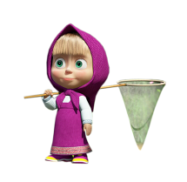
Помогите найти бабочку!
7
3
6
2
5
8
+ 3
- 4
- 2
+ 3
4
9
6

Slide 13
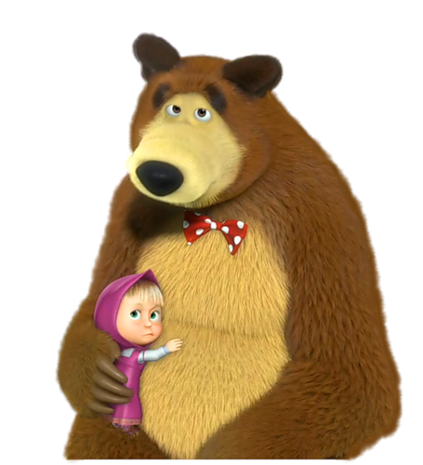
Вы ошиблись!
Подумайте еще!

Slide 14
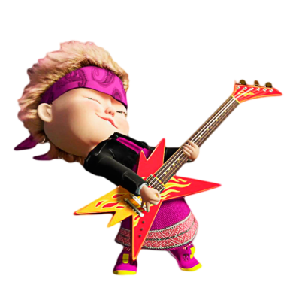

Slide 16
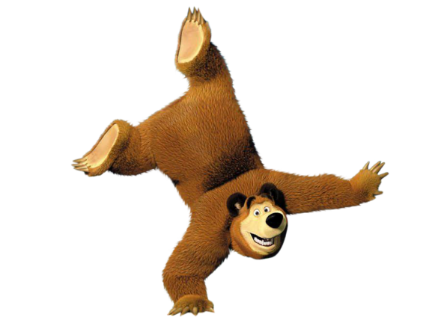

Slide 17
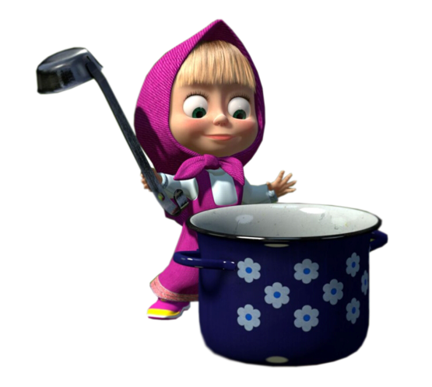

Slide 18
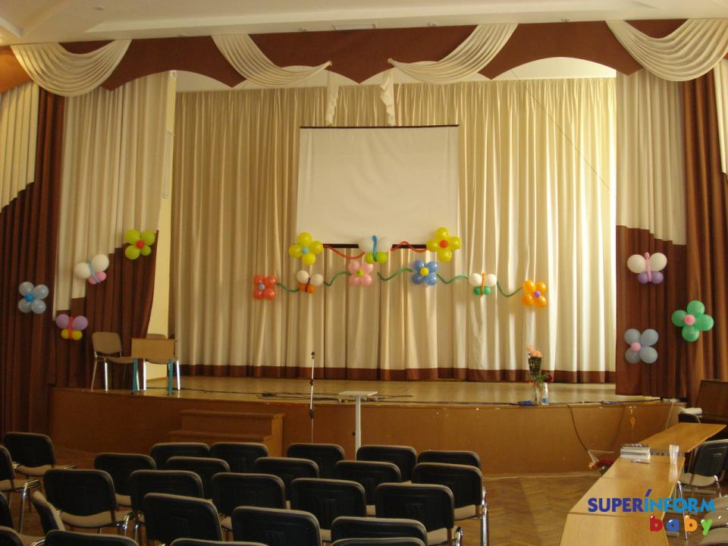
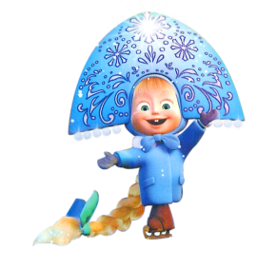

Slide 19
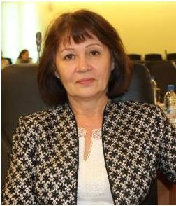
Самохвалова Людмила Ивановна

Slide 20
2 сентября (среда)
Приходим в школу к 8.00 (за 10-15 минут)
Принести: Букварь, Математику – обернуть учебники и сделать закладки.
цветные карандаши; 2 простых карандаша.
Уроки до 10.25
Обед стоит
На неделю
САЙТ http://natalia72.ucoz.ru/

Slide 21
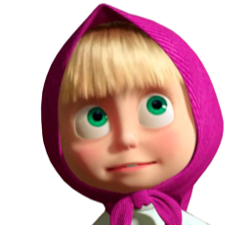
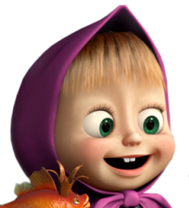
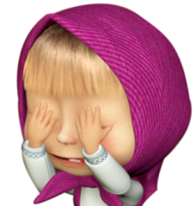
Рефлексия
Понравилось ли Вам наше путешествие?
Не знаю
Да, понравилось
Нет,
не понравилось

Slide 22
Источники:
Вы можете использовать данное оформление для создания своих презентаций, но в своей презентации вы должны указать источник шаблона: http://ppt4web.ru
При создание шаблона использованы Google картинки: https://www.google.ru/imghp?hl=ru&tab=wi
Шаблон нельзя использовать в коммерческих целях!
При использование шаблона на других сайтах, ссылка на сервис PPt4WEB.ru обязательна!

